Slide 1



TRƯỜNG TIỂU HỌC HÒA NGHĨA
CHÀO MỪNG
QUÝ THẦY, CÔ GIÁO VỀ DỰ GIỜ THĂM LỚP
Môn: Tiếng Việt - Lớp 2A
Giáo viên: Nguyễn Thị Mai Lan

Slide 2
Bài 17
Những cách chào độc đáo

Slide 3
Tiết 4
Nói và nghe

Slide 4
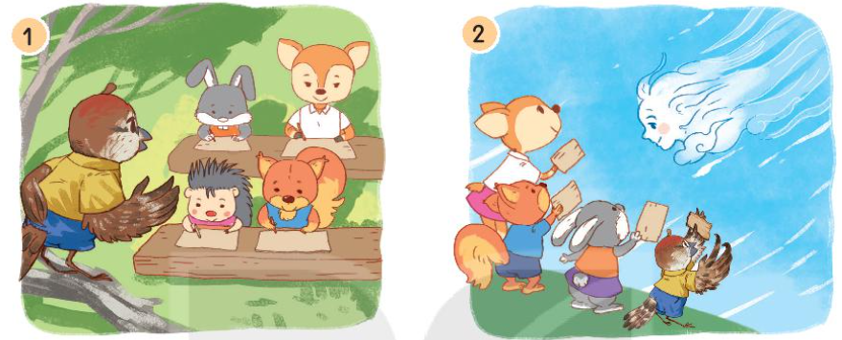
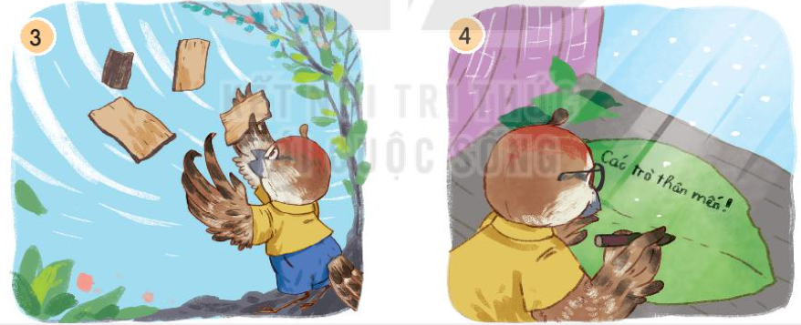
Nghe kể chuyện
Lớp học viết thư

Slide 5



Trò chơi

Slide 6


Slide 7
Tên phù thủy độc ác, nham hiểm đã bắt cóc hết sinh vật biển

Slide 8
Em hãy giúp các nàng tiên cá giải cứu các sinh vật biển nhé!

Slide 9








VỀ NHÀ THÔI

Slide 10
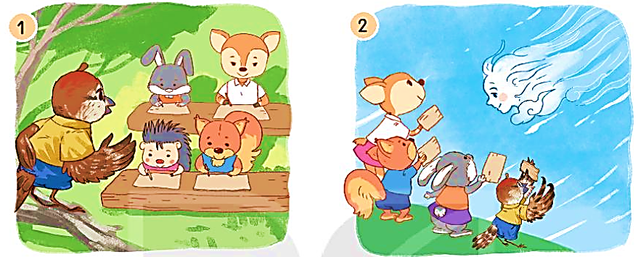
Thầy giáo sẻ dạy học trò làm gì?
Thầy giáo sẻ dạy học trò viết thư

Slide 11
Thầy giáo sẻ hướng dẫn học trò làm cách nào để gửi thư?
Thầy giáo sẻ hướng dẫn học trò nhờ gió gửi thư.

Slide 12

Thầy giáo sẻ đã nhận được điều gì bất ngờ?
Thầy giáo sẻ nhận được lá thư của các học trò.

Slide 13
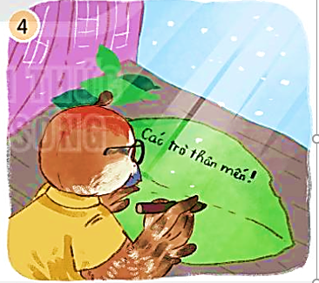
Thầy giáo sẻ đã cảm ơn học trò bằng cách nào?
Thầy giáo sẻ gửi lại thư cho từng học trò.

Slide 14
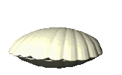
Cảm ơn bạn vì đã giúp chúng mình. Tặng bạn viên ngọc trai tuyệt đẹp này

Slide 15
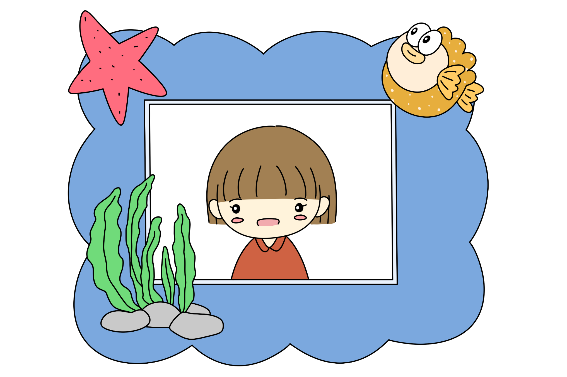
2. Kể lại từng đoạn theo tranh

